Slide 1
Мадист
Васильевич
Мусорский

Slide 2
Модест
Петрович
Мусоргский

Slide 3
Повторим

Slide 4
Национальность композитора М.П. Мусоргского

Slide 5
Любимый камень Бориса Годунова.
Как называется?

Slide 6
В 1858 г. Мусоргский
уходит в ….?

Slide 7
Во сколько лет отдали Модеста в юнкерскую школу

Slide 8
С каким композитором после окончания школы встретился М.П. Мусоргский

Slide 9
В какие школы отдавали дворяне своих сыновей

Slide 10
Село, где родился
М.Мусоргский

Slide 11
Что произошло
в 1981 году

Slide 12
Кто дал первые музыкальные знания М.П. Мусоргскому

Slide 13
Постоянное …. подорвали и без того расстроенное здоровье композитора

Slide 14
Молодцы!!!

Slide 15
Жанр произведения М.П. Мусоргского «Борис Годунов»

Slide 16
Семинарист
Опера
Гартман
Сиротка
Репин
Балакирев

Slide 17
Запомни ответ
«Опера»

Slide 18
Песня на слова
М.П. Мусоргского

Slide 19
Семинарист
Опера
Гартман
Сиротка
Репин
Балакирев

Slide 20
Запомни ответ
«Семинарист»

Slide 21
Песня на слова
М.П. Мусоргского

Slide 22
Семинарист
Опера
Гартман
Сиротка
Репин
Балакирев

Slide 23
Запомни ответ
«Сиротка»

Slide 24
Художник, вдохновивших М.П. Мусоргского на создание цикла фортепианных пьес «Картинки с выставки»

Slide 25
Семинарист
Опера
Гартман
Сиротка
Репин
Балакирев

Slide 26
Запомни ответ
Виктор Гартман

Slide 27
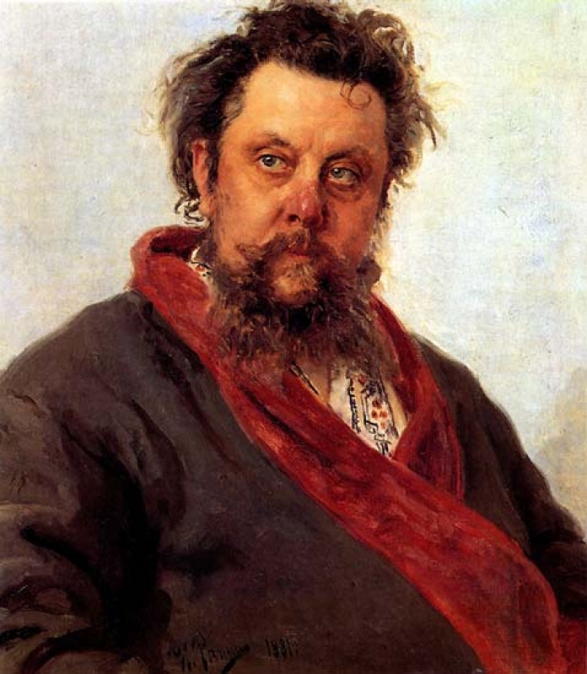
Русский художник, который написал портрет М.П. Мусоргского

Slide 28
Семинарист
Опера
Гартман
Сиротка
Репин
Балакирев

Slide 29
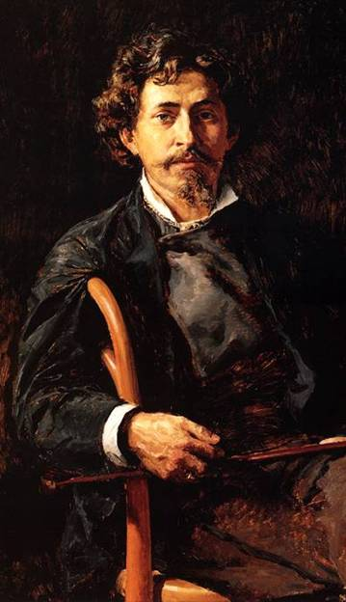
Запомни ответ
Илья Репин

Slide 30
Композитор, руководитель «Могучей кучки», под руководством которого Мусоргский начал серьезно заниматься композицией

Slide 31
Семинарист
Опера
Гартман
Сиротка
Репин
Балакирев

Slide 32
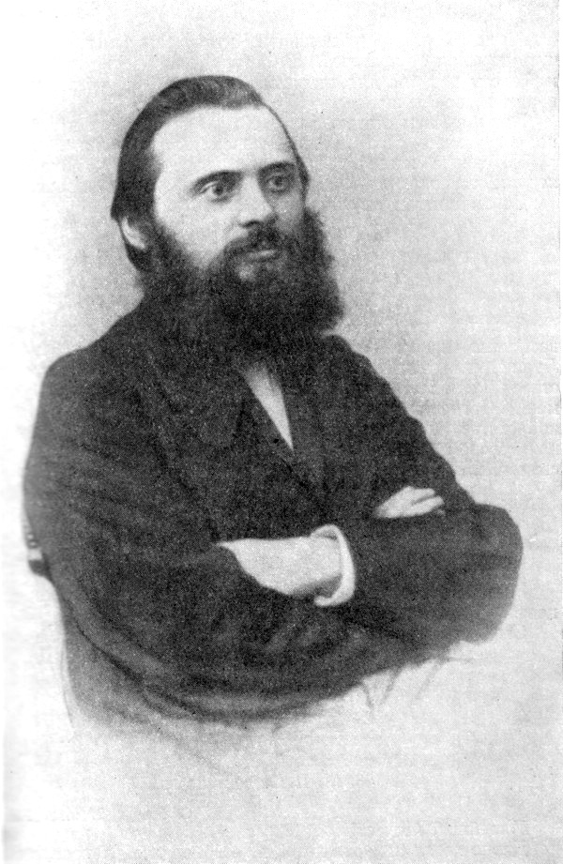
Запомни ответ
Балакирев

Slide 33
Опера М.П. Мусоргского

Slide 34
Дебюсси
Детская
Хованщина
Некрасов

Slide 35
Запомни ответ
«Хованщина»

Slide 36
Автор слов
«Колыбельная Ерёмушки»

Slide 37
Дебюсси
Детская
Хованщина
Некрасов

Slide 38
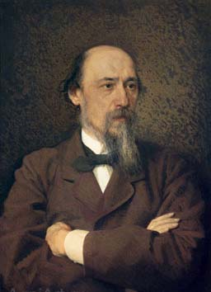
Запомни ответ
Николай Некрасов

Slide 39
Вокальный цикл
М.П. Мусоргского

Slide 40
Дебюсси
Детская
Хованщина
Некрасов

Slide 41
Запомни ответ
«Детская»

Slide 42
Какому зарубежному композитору принадлежат следующие слова «Мусоргский - некий бог музыки».

Slide 43
Дебюсси
Детская
Хованщина
Некрасов

Slide 44
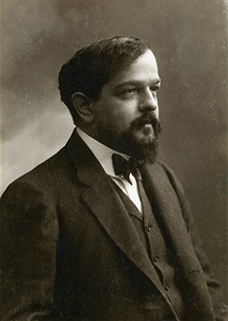
Запомни ответ
Клод Дебюсси

Slide 45
Повторим и запомним

Slide 46
Жанр произведения М.П. Мусоргского «Борис Годунов»

Slide 47
Песня на слова
М.П. Мусоргского

Slide 48
Художник, вдохновивших М.П. Мусоргского на создание цикла фортепианных пьес «Картинки с выставки»

Slide 49
Русский художник, который написал портрет М.П. Мусоргского

Slide 50
Композитор, руководитель «Могучей кучки», под руководством которого Мусоргский начал серьезно заниматься композицией

Slide 51
Опера М.П. Мусоргского

Slide 52
Автор слов
«Колыбельная Ерёмушки»

Slide 53
Вокальный цикл
М.П. Мусоргского

Slide 54
Какому зарубежному композитору принадлежат следующие слова «Мусоргский - некий бог музыки».

Slide 55
Постоянное …. подорвали и без того расстроенное здоровье композитора

Slide 56
Постоянное …. подорвали и без того расстроенное здоровье композитора

Slide 57
Кто дал первые музыкальные знания М.П. Мусоргскому

Slide 58
Любимый камень Бориса Годунова.
Как называется?

Slide 59
Во сколько лет отдали Модеста в юнкерскую школу

Slide 60
В 1858 г. Мусоргский
уходит в ….?

Slide 61
С каким композитором после окончания школы встретился М.П. Мусоргский

Slide 62
В какие школы отдавали дворяне своих сыновей

Slide 63
Что произошло
в 1981 году

Slide 64
Село, где родился
М.Мусоргский

Slide 65
«Перевёртыши»

Slide 66
апоре
сеиартисмн
нагтарм
опера
семинарист
ГАРТМАН

Slide 67
оващинхан
Хованщина
оверканс
Некрасов

Slide 68
ИПРЕН
Репин
лабеикарв
Балакирев
иосртак
Сиротка

Slide 69
гордасжымкйи
Даргомыжский
оерква
Карево
дебжезенье
Безденежье

Slide 70
сиюбдес
Дебюсси
аткяедс
Детская

Slide 71
сйриксу
Русский
рнатицатьд
тринадцать
уйскишй
Шуйский

Slide 72
Вы уже много знаете
о музыке

Slide 73
Кроссворд
По творчеству
М. П. Мусоргского

Slide 74
Кроссворд
Название пьесы из цикла для фортепиано «Картинки с выставки».
.

Slide 75
ОТВЕТЫ
Гартман. Пимен. «Прогулка». «Забытый». …смерти». Гном Отрепьев. Монолог.

Slide 76
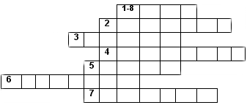
М.П.Мусоргского
1111
1
Г н о м

Slide 77
Кроссворд
Название вокальной баллады, программой которой послужила картина В.Верещагина.
.

Slide 78
ОТВЕТЫ
Гартман. Пимен. «Прогулка». «Забытый». …смерти». Гном Отрепьев. Монолог.

Slide 79
М.П.Мусоргского
2
Г н о м
З а б ы т ы й

Slide 80
Кроссворд
Название вокального цикла «Песни и пляски…».
.

Slide 81
М.П.Мусоргского
3
Г н о м
З а б ы т ы й
С м е р т и

Slide 82
Кроссворд
Настоящая фамилия Лжедмитрия (Самозванца) из трагедии Пушкина «Борис Годунов» и одноимённой оперы М.Мусоргского
.

Slide 83
ОТВЕТЫ
Гартман. Пимен. «Прогулка». «Забытый». …смерти». Гном Отрепьев. Монолог.

Slide 84
Кроссворды по творчеству М.П.Мусоргского
4
Г н о м
З а б ы т ы й
С м е р т и
О т р е п ь е в

Slide 85
Кроссворд
Имя летописца из оперы М.П.Мусоргского «Борис Годунов».
.

Slide 86
ОТВЕТЫ
Гартман. Пимен. «Прогулка». «Забытый». …смерти». Гном Отрепьев. Монолог.

Slide 87
М.П.Мусоргского
5
Г н о м
З а б ы т ы й
С м е р т и
О т р е п ь е в
П и м е н

Slide 88
Кроссворд
Название пьесы из цикла для фортепиано «Картинки с выставки».
.

Slide 89
ОТВЕТЫ
Гартман. Пимен. «Прогулка». «Забытый». …смерти». Гном Отрепьев. Монолог.

Slide 90
М.П.Мусоргского
6
Г н о м
З а б ы т ы й
С м е р т и
О т р е п ь е в
П и м е н
П р о г у л к а

Slide 91
Кроссворд
Жанр сольного номера Бориса из II действия «Достиг я высшей власти».
.

Slide 92
ОТВЕТЫ
Гартман. Пимен. «Прогулка». «Забытый». …смерти». Гном Отрепьев. Монолог.

Slide 93
М.П.Мусоргского
7
Г н о м
З а б ы т ы й
С м е р т и
О т р е п ь е в
П и м е н
П р о г у л к а
М о н о л о г

Slide 94
Кроссворд
Фамилия художника, картины которого послужили одновременно и стимулом и программой для создания фортепианного цикла «Картинки с выставки».
.

Slide 95
М.П.Мусоргского
8
Г н о м
З а б ы т ы й
С м е р т и
О т р е п ь е в
П и м е н
П р о г у л к а
М о н о л о г

